Slide 1
La segnalazione di anomalie
Kit di inserimento H3SE
Modulo TCG 5.2

Slide 2
Gli obiettivi del modulo
Al termine di questo modulo:
Avrete compreso cos'è un'anomalia e perché è importante trattarle
Conoscerete lo strumento di reporting di anomalie del vostro ramo.
Saprete individuare le anomalie in collegamento con le regole d'oro.

Slide 3

FILMATO: Le anomalie

Slide 4
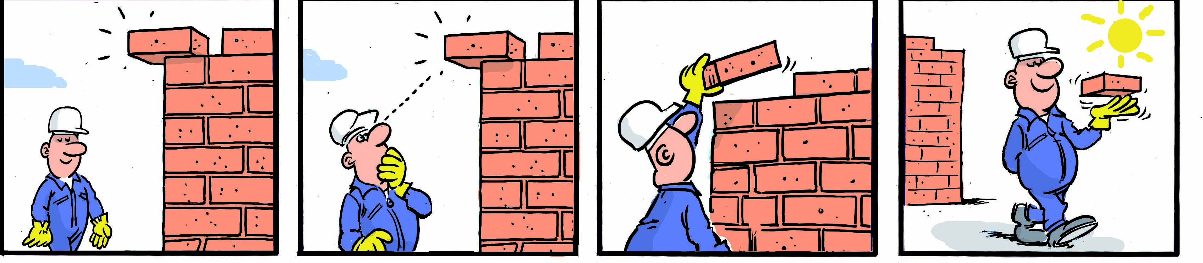
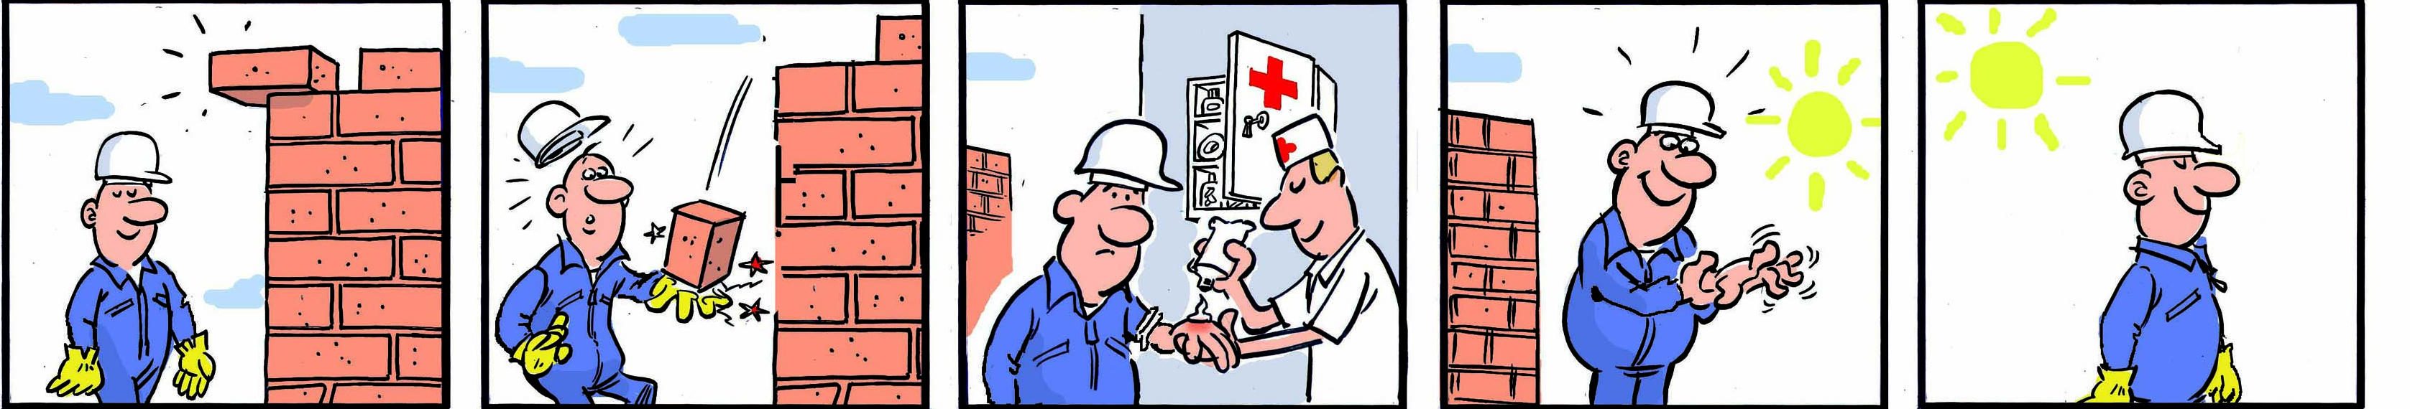
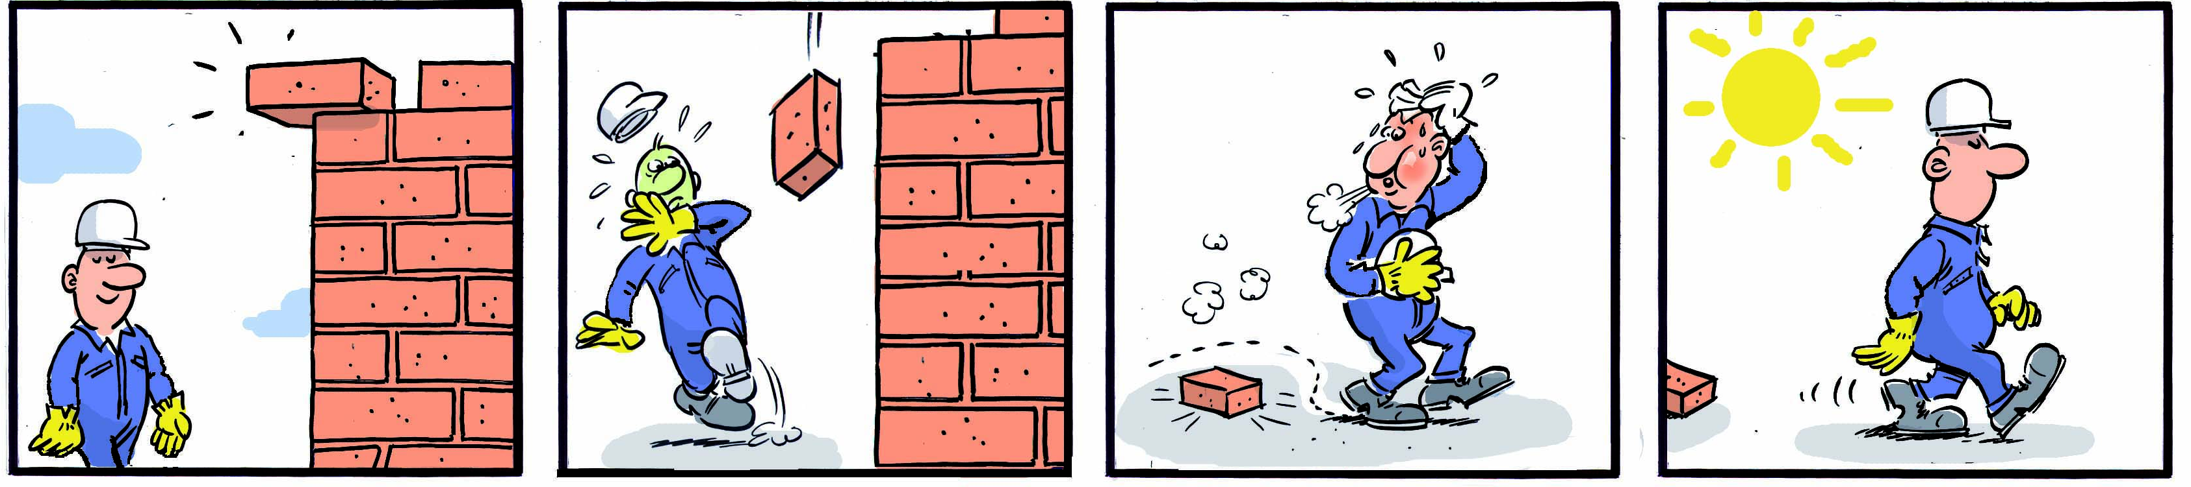
Che cos’è un'anomalia?
Anomalia: Qualsiasi situazione o azione anomala, cioè in deviazione rispetto ad uno standard, una regola o una procedura. Senza conseguenza immediata.
Evento/incidente: Evento o serie di eventi indesiderabili, derivante da una combinazione di pericoli e/o da una combinazione di anomalie. Con conseguenze dirette.
Quasi incidente: Qualsiasi evento che, in altre circostanze, avrebbe potuto avere le conseguenze di un incidente. Senza conseguenza immediata, ma con conseguenze potenziali.

Slide 5
La piramide di bird
Gravità
Decesso
Anomalia/Situazione pericolosa
Pronto soccorso
Quasi incidente
Lesione con arresto del lavoro
Caso che richiede un trattamento medico + lavoro organizzato
Evento HSE
EVENTO
TRIR

Slide 6
Alcuni esempi pratici
Situazione 1:
Durante un'operazione di sollevamento, il carico scende in modo incontrollato e si ferma ad un metro del suolo. Nessuna conseguenza.
Viene eseguita un’operazione di sollevamento senza autorizzazione.
Durante un'operazione di sollevamento, il carico scende in modo incontrollato e cade a terra. Si verificano danni materiali.
Situazione 2:
Un oggetto si trova in mezzo alla strada, il conducente se ne rende conto e lo evita all'ultimo momento. Non ci sono conseguenze.
Un conducente perde il controllo del veicolo, esce di strada e ribalta la macchina. Il conducente è ferito ed il veicolo danneggiato.
Un dipendente conduce un veicolo che ha superato la data della revisione.

Slide 7
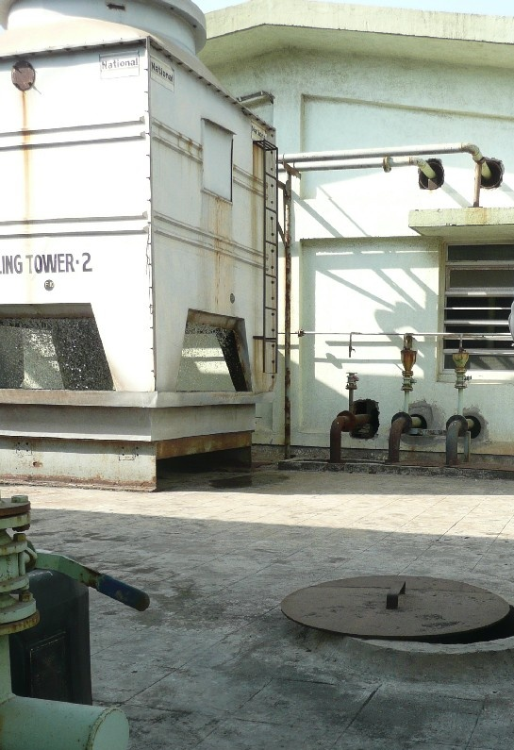
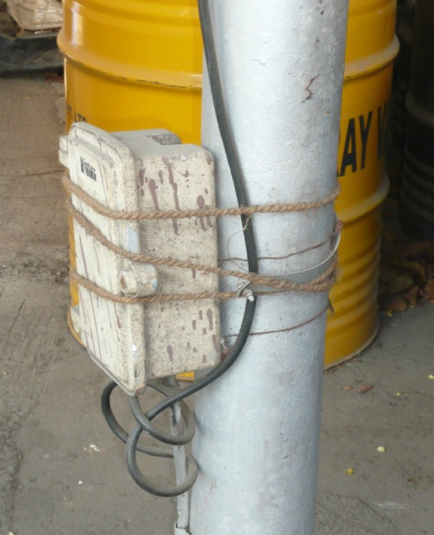
Alcuni esempi pratici

Slide 8

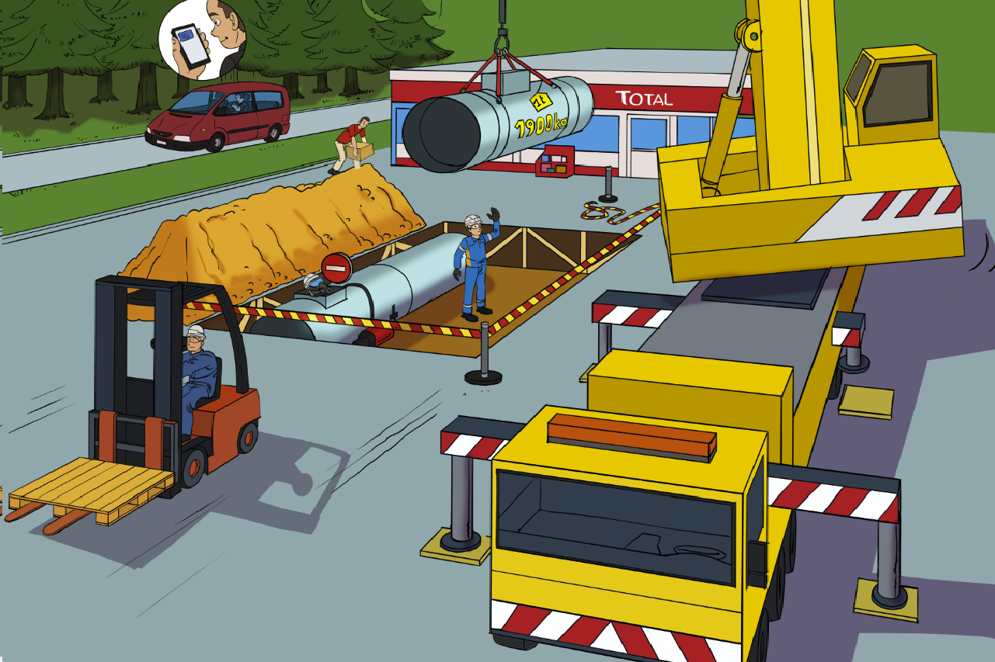






ANOMALIE E REGOLE D’ORO

Slide 9
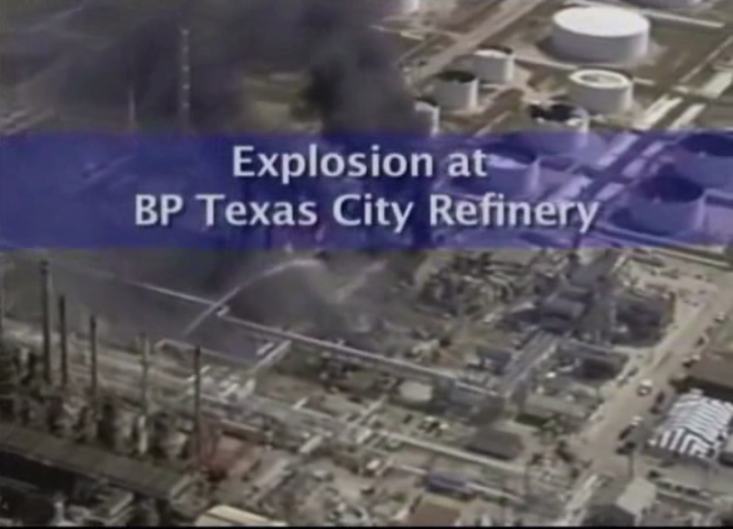

Slide 10
IN SINTESI SULLE ANOMALIE
È essenziale individuare e segnalare le anomalie affinché siano corrette.
Cause potenziali di eventi, incidenti dalle conseguenze anche gravi (dai danni materiali, alle lesioni fino ai decessi).
Quando constatate un'anomalia, dovete correggerla quando potete, e segnalarla/riportarla perché sia trattata e corretta dal contatto identificato sul vostro sito.
Uno strumento utile: la STOP card.
Una pratica comune HSE per tutto il Gruppo Total attraverso la DIR GR. SEC 002.

Slide 11
LO STRUMENTO DI REPORTING
Prevedere una slide di presentazione dello strumento di reporting specifico per il ramo.

Slide 12
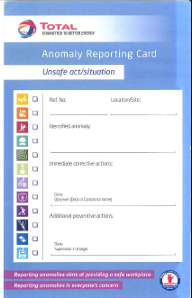
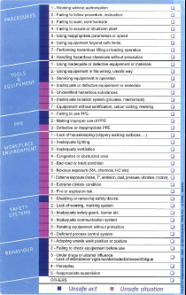
SCHEDA ANOMALIE
Prevedere una slide di presentazione della scheda anomalie specifica per il ramo.

